Slide 1
Использование альтернативных источников энергии
10 класс
Notes:
Общепризнано, что основным фактором, определяющим развитие материальной культуры, является создание и использование источников энергии. Энергия – это самый главный носитель технического прогресса и повышения жизненного уровня человека.
По данным ООН, современный средний уровень потребления энергии в год на человека составляет порядка 5 кВт на одного человека, существующий уровень наиболее развитых стран – 14 кВт.

Slide 2
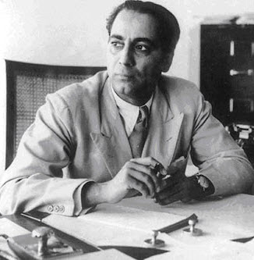
«Никакой вид энергии не обходится так дорого, как её недостаток».
Хоми Баба
Notes:
Для существования людям с каждым днём требуется всё больше и больше энергии.
Газ, нефть и уголь относятся к невозобновляемым источникам энергии.
Что делать в преддверии энергетического кризиса? Нужно искать другие источники энергии — альтернативные, нетрадиционные, возобновляемые.

Slide 3
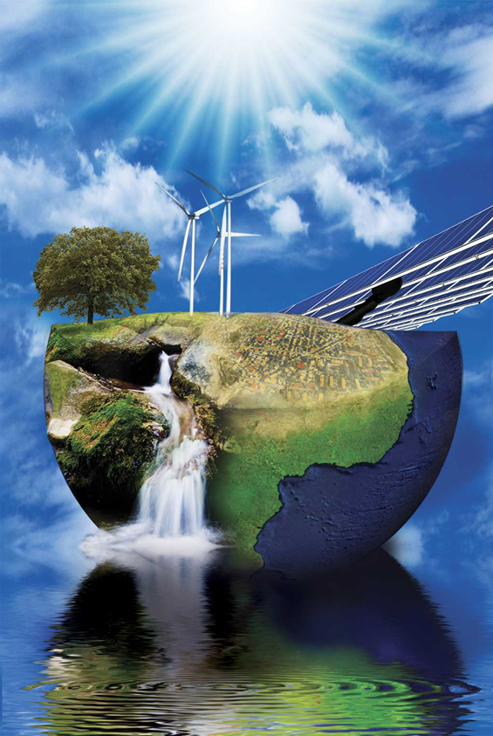
Основные альтернативные источники энергии
К альтернативным (возобновляемым) источникам энергии относят:
- солнечную,
- ветровую,
- геотермальную энергии, - энергии приливов и волн
и другие «новые» виды возобновляемой энергии.
Notes:
Альтернати́вная энерге́тика — совокупность перспективных способов получения энергии, которые распространены не так широко, как традиционные, однако представляют интерес из-за выгодности их использования при низком риске причинения вреда экологии района.
Альтернативный источник энергии — способ, устройство или сооружение, позволяющее получать электроэнергию(или другой требуемый вид энергии) и заменяющий собой традиционные источники энергии, функционирующие на нефти, добываемом природном газе и угле. Цель поиска альтернативных источников энергии — потребность получать её из энергии возобновляемых или практически неисчерпаемых природных ресурсов и явлений. Во внимание может браться также экологичность и экономичность.

Slide 4
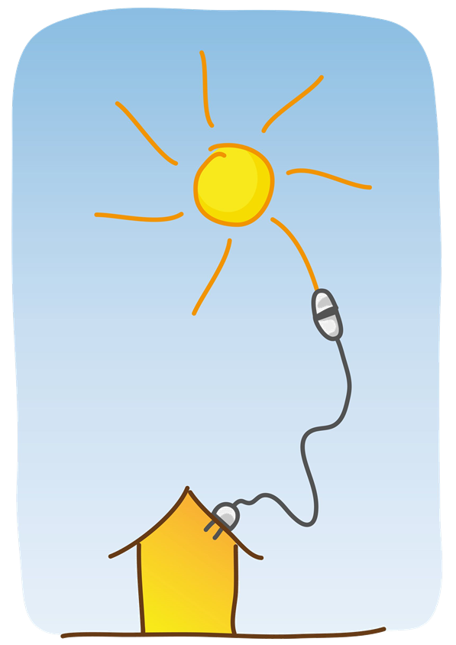
Солнечная энергетика
Солнечная энергетика (гелиоэнергетика) представляет собой использование солнечного излучения для получения энергии в каком-либо виде.
Notes:
Солнечная энергия представляет «вечный» и потенциально огромный источник энергоснабжения, не вносящий каких-либо загрязнений в окружающую среду. Однако известны и недостатки солнечной энергии.

Slide 5
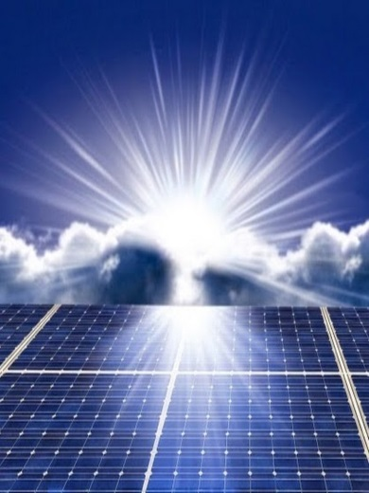
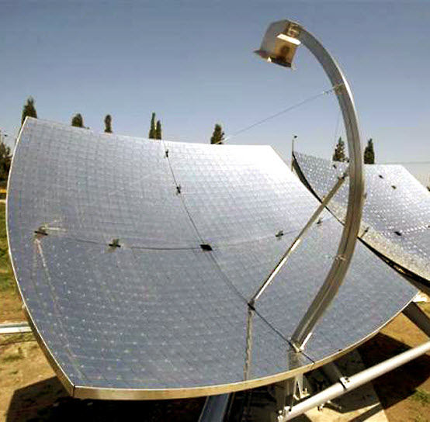
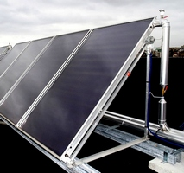
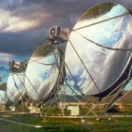
Способы получения энергии за счёт солнечного излучения
1
Преобразование солнечной энергии в электрическую с помощью фотоэлементов.
2
Преобразование солнечной энергии в электрическую с помощью тепловых машин.
3
Преобразование солнечной энергии в тепловую за счёт нагрева поверхности, которая поглощает солнечные излучения.
4
Преобразование солнечной энергии на солнечных аэростатных электростанциях.

Slide 6
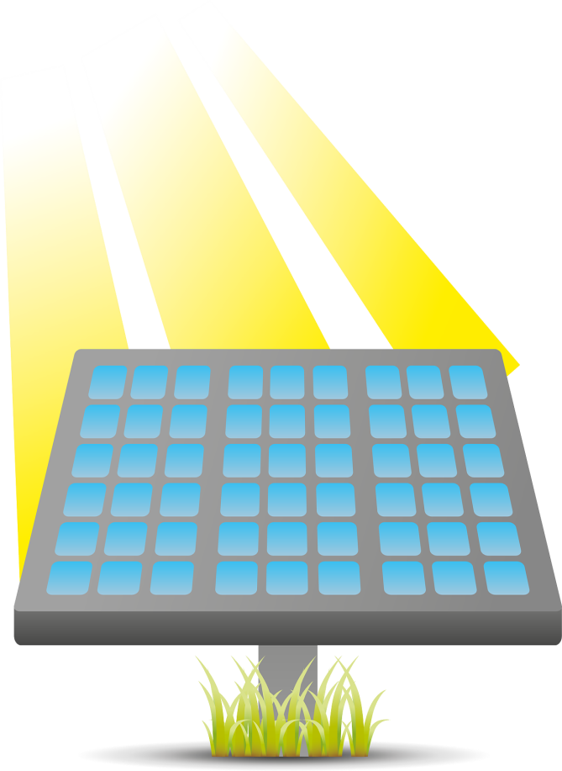
Достоинства
Энергия Солнца
Недостатки
возобновляемость
бесшумность установок
экологичность
зависимость интенсивности солнечного излучения от ряда факторов
необходимость больших площадей для строительства
проблема утилизации фотоэлектрических элементов

Slide 7
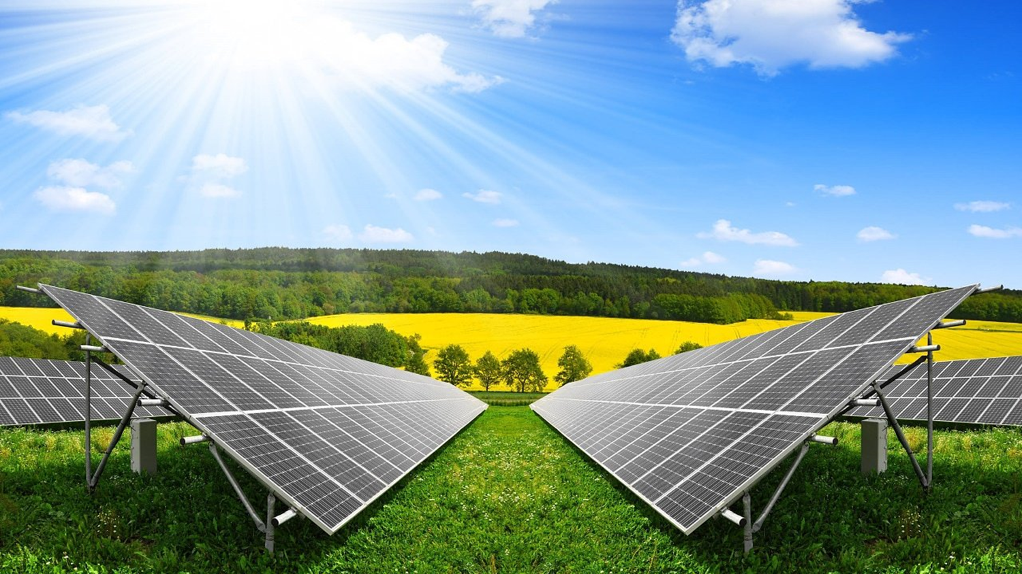
Notes:
Главным препятствием для крупномасштабного производства э/энергии на солнечных электростанциях является их высокая расчетная стоимость, которая обусловлена требованием большой площади энергоприемников и их дороговизной: стоимость 1 кВт установленной мощности составляет в настоящее время 150-300 тыс. руб.

Slide 8
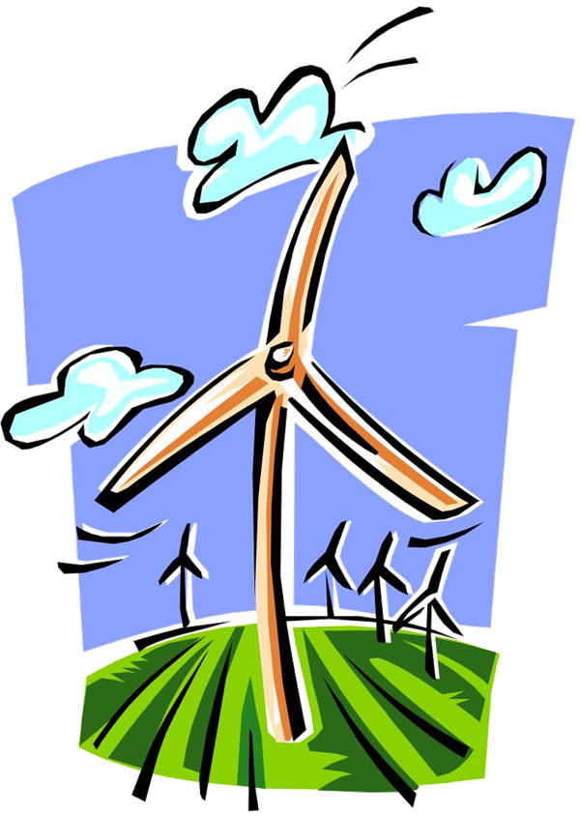
Энергия ветра
Ветер является одним их перспективнейших источников энергии.
Энергия ветра очень велика.
Notes:
Энергия ветра - это результат тепловых процессов, происходящих в атмосфере планеты. Различие плотностей нагретого и холодного воздуха обуславливают перемещение воздушных масс. Следовательно, первопричина энергии ветра – энергия солнечного излучения, которая высвобождается в одной из своих форм – энергии воздушных течений. Около 2% поступающей на Землю солнечной радиации превращается в энергию ветра.

Slide 9
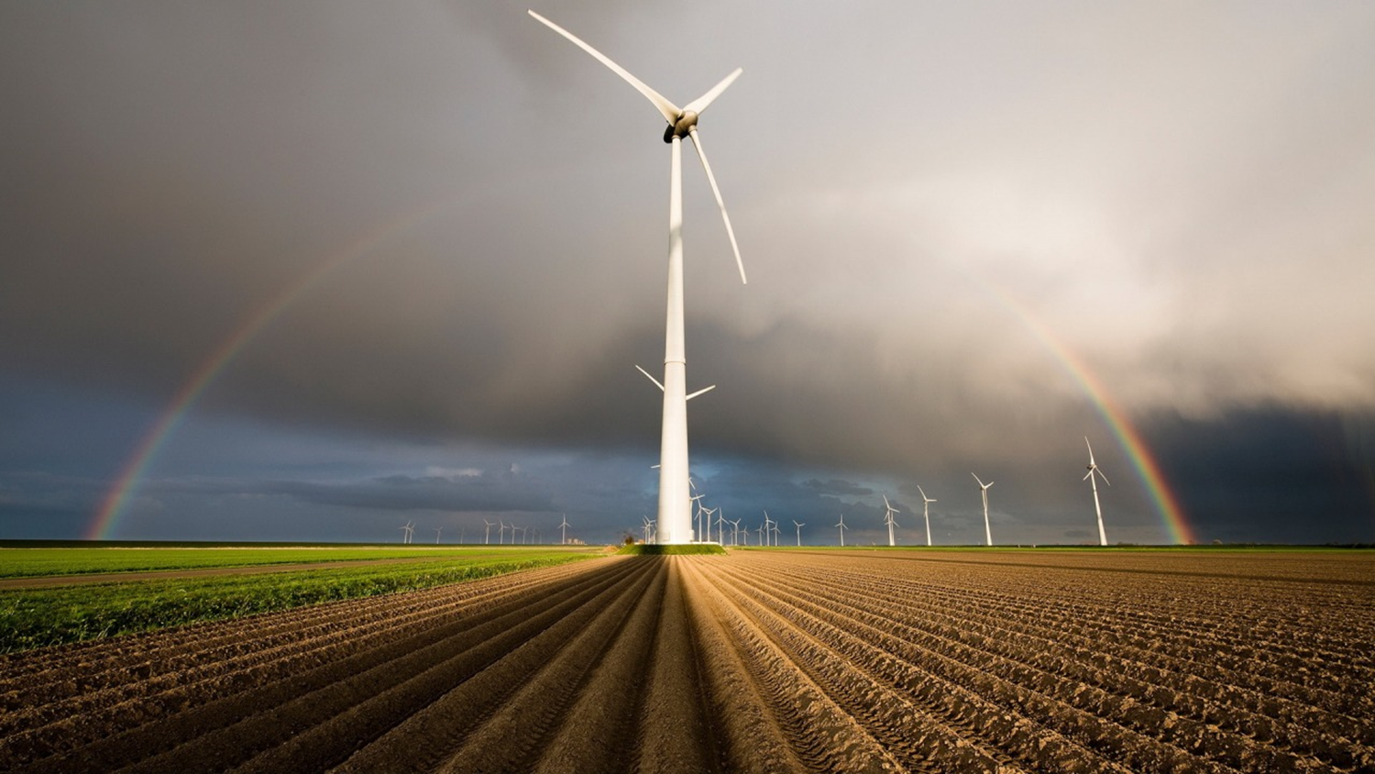
Notes:
Ветер – очень большой возобновляемый источник энергии. Его энергию можно использовать почти во всех районах Земли. Предпочтительность применения ветровых электростанций (ВЭС) по экономическим соображениям в сравнении с любыми вариантами, основанными на использовании органического топлива, не вызывает сомнений.
Ветроэнергия, что очень интересно, – один из наиболее древних источников энергии. Возраст древних ветряных двигателей точно не установлен. Но считают, что такие двигатели появились в 1700 г. до н.э. Энергия ветра широко применялась для привода мельниц и водоподъёмных устройств в глубокой древности в Египте и на Ближнем Востоке. В Европе ветряные мельницы появились в начале ХII в. В Голландии в XVII в. общая мощность ветряных мельниц составляла 50-100 МВт, что с учетом небольшой численности населения представляло собой внушительную цифру: 50-100 кВт·ч механической работы на человека в год.

Slide 10
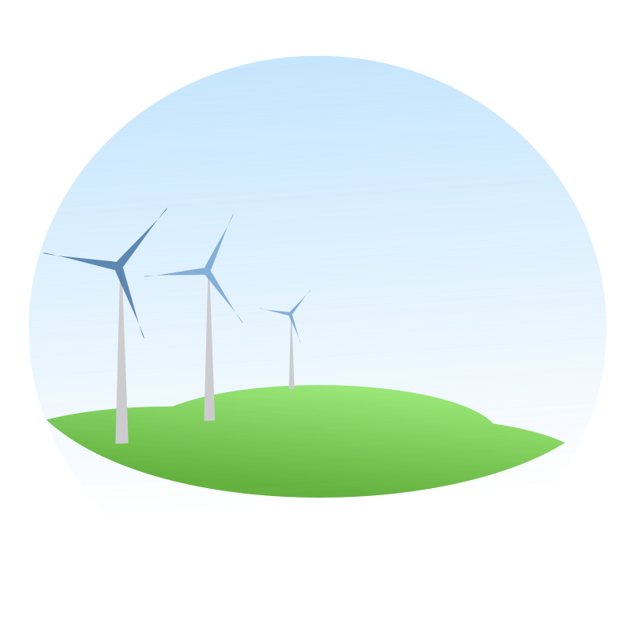
Достоинства
Энергия ветра
Недостатки
экологичность
неисчерпаемость
рассеянность в пространстве
непредсказуемость
Notes:
Однако, использование ветряных двигателей имеет несколько проблем:
1. Двигатель необходимо останавливать, когда ветер ослабевает, и энергетические потери на трение начинают превышать количество энергии, извлекаемой из ветра;
2. Ветроколесо должно развивать максимальную мощность при любом ветре – от умеренного до сильного;
3. Если скорость ветра становится слишком большой, воздушная турбина требует автоматического отключения, чтобы избежать перегрузки генератора;
4. При перемене направления ветра турбина должна поворачиваться таким образом, чтобы наиболее эффективно его использовать.

Slide 11
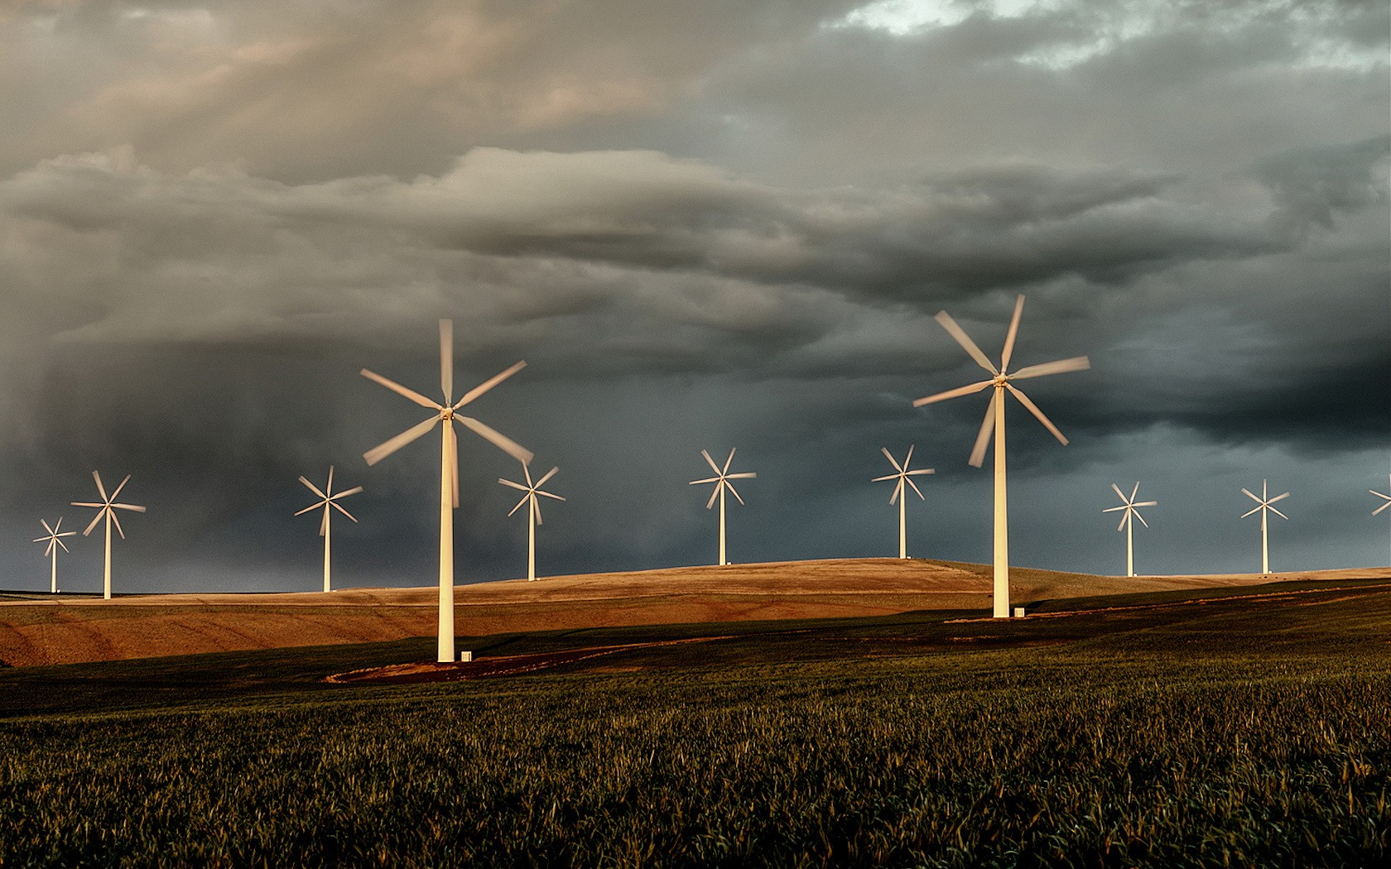
Notes:
Уже сегодня широкое практическое использование получили автономные установки мощностью всего в единицы, и даже доли киловатта. В основном они предназначены для нужд сельского хозяйства – орошения, вертикального дренажа, электроснабжения автономных потребителей. Использование ВЭС способствует сохранению окружающей среды от загрязнения, что очень существенно с точки зрения экологии.

Slide 12
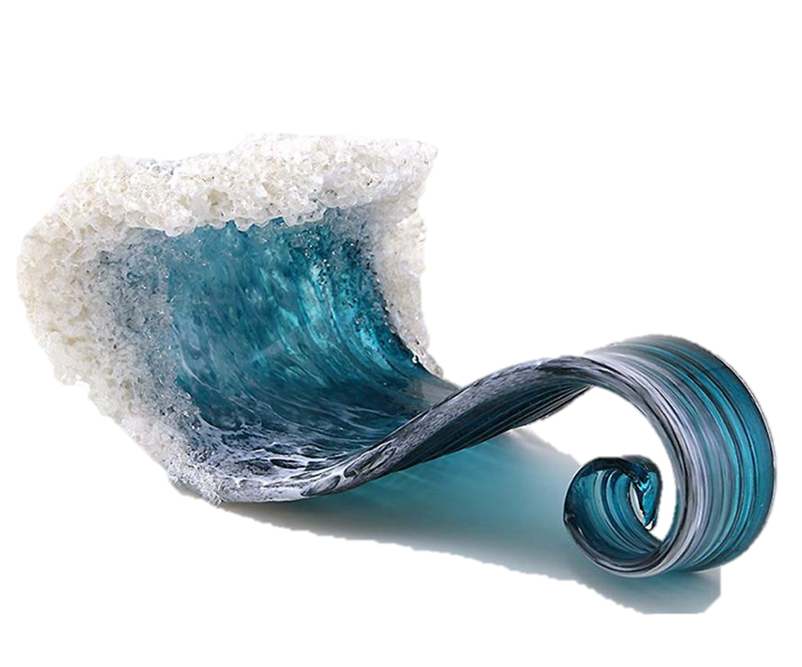
Энергия волн и приливов
Notes:
Мировой океан занимает 70,8% земной поверхности и поглощает около трёх четвертей солнечной энергии, падающей на землю. Энергия океана – ещё не тронутая кладовая энергетических ресурсов. В числе установок, использующих энергию океана, в настоящее время рассматриваются приливные электростанции, волновые и электростанции морских течений, в которых происходит преобразование механической энергии океана в электрическую. Наличие температурного градиента между верхними и нижними слоями Мирового океана используются в так называемых гидротермальных электростанциях.

Slide 13
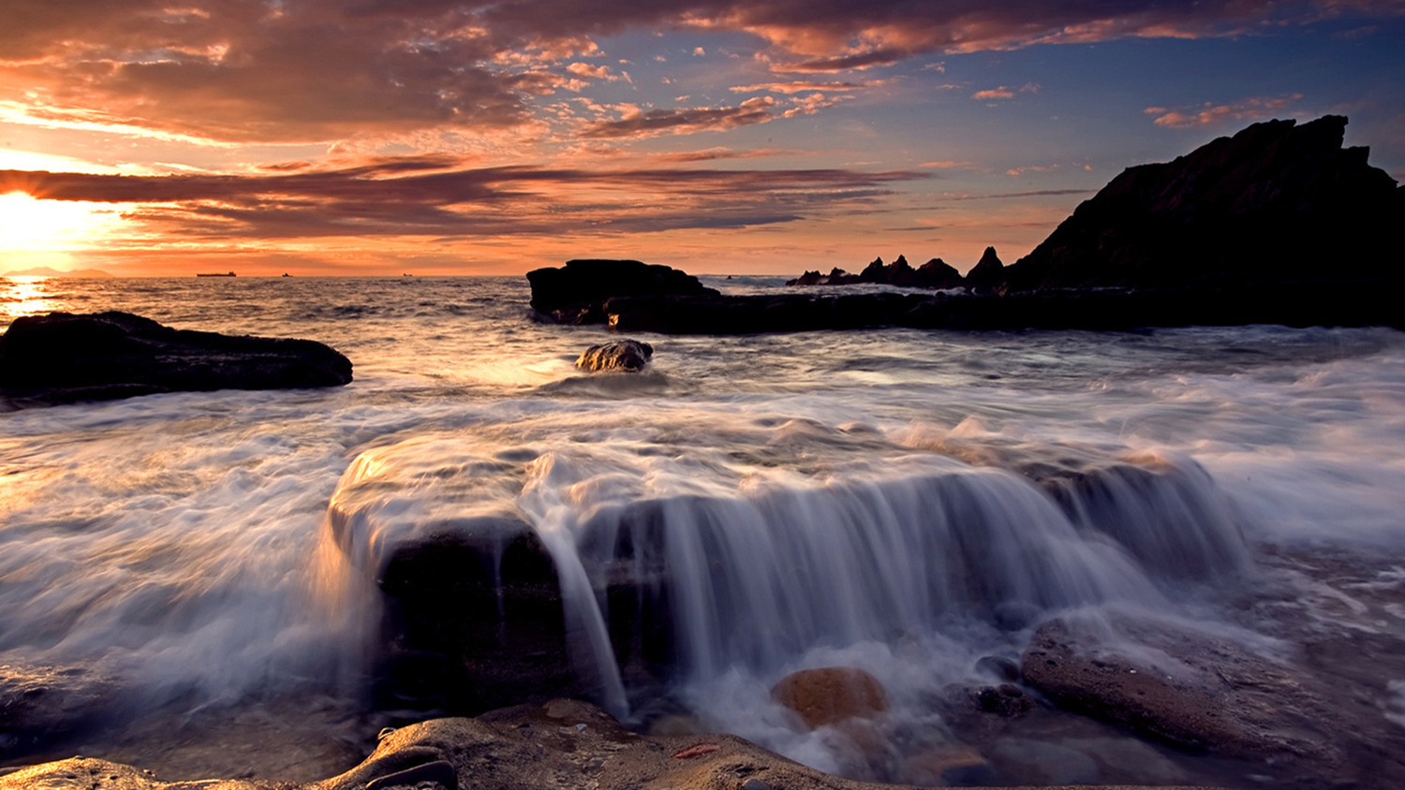
Notes:
Приливные электростанции (ПС) – это новое направление электропроизводства. Морские приливы и отливы представляют собой, как известно, периодические колебания уровня моря, вызываемые силами притяжения главным образом Луны и в меньшей степени Солнца. Когда Солнце, Луна и Земля находятся на одной прямой, то приливная волна максимальна. А в тех случаях, когда угол Луна – Земля – Солнце составляет 90°, приливная волна минимальна. Средняя высота волны на большинстве побережий невелика и достигает всего около 1 метра, однако в некоторых местах у берегов высота приливов может достигать и более 15 метров. Так, например, в Пенжинской губе Охотского моря высота приливной волны составляет 13 м, а на атлантическом побережье Канады (залив Фанди) даже 18 м.

Slide 14
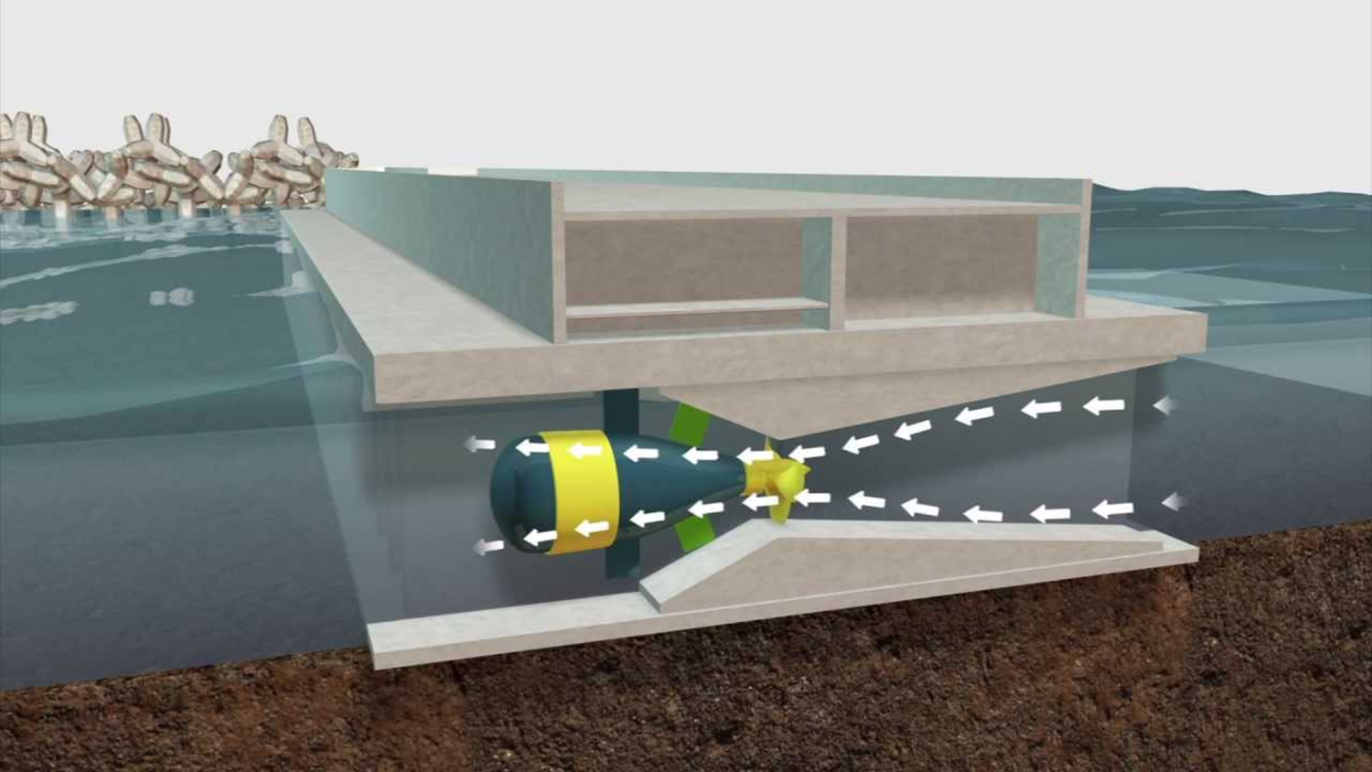
Notes:
В простейшем варианте принцип действия ПЭС сводится к следующему: во время прилива вода наполняет какой-либо резервуар, а во время отлива вытекает из него, вращая гидравлические турбины. Это так называемая однобассейновая схема ПЭС. Несколько сложнее двухбассейновая ПЭС: в ней энергия производится как во время прилива, так и во время отлива.

Slide 15
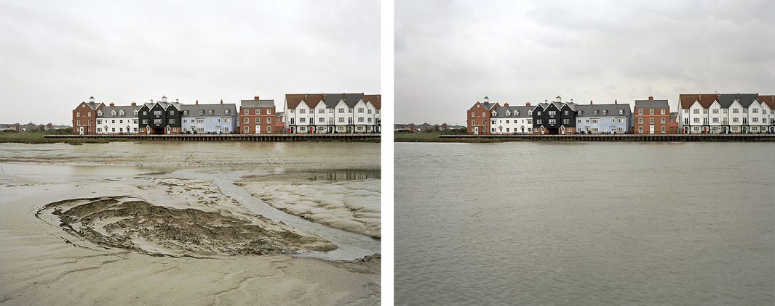
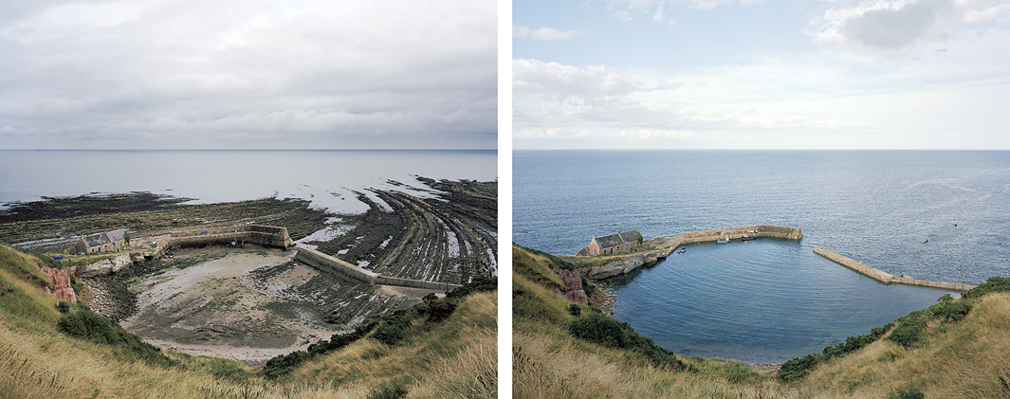
Notes:
К возобновляемым источникам энергии относятся и морские волны. Морские волны порождаются ветром, их энергия определяется состоянием поверхности моря. Средняя волна высотой 3 м несет примерно 90 кВт мощности энергии на 1 м длины фронта волны. Однако практическая реализация данной энергии вызывает большие сложности. В настоящее время запатентован ряд технических решения по преобразованию энергии волн в электрическую. В Японии используется энергия волны для автономного энергоснабжения плавающих буев.

Slide 16
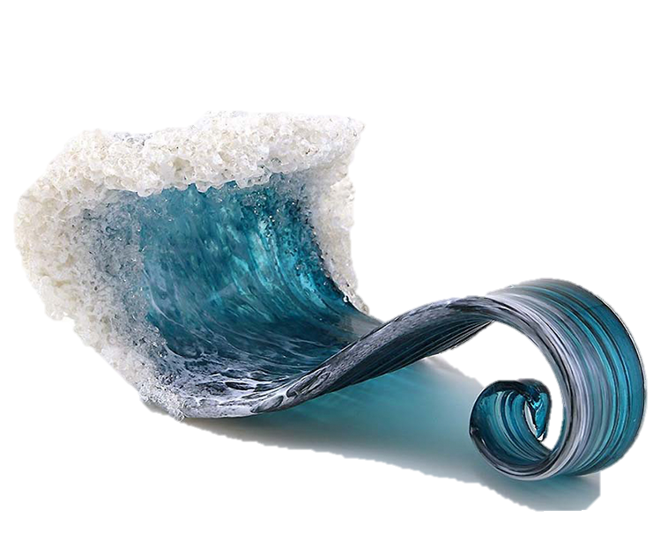
Достоинства
Энергия приливов и волн
Недостатки
высокая экологичность
низкая себестоимость получения энергии
высокая стоимость строительства электростанций
суточные изменения мощности

Slide 17
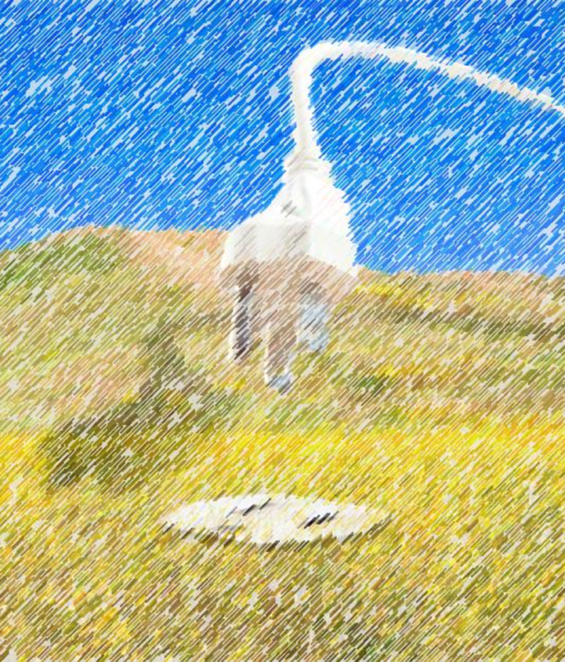
Геотермальная энергия
Геотермальную энергию можно получить путём утилизации так называемого тепла земных недр.
Notes:
Проблема использования тепла Земли для производства энергии представляет большой интерес. Геотермальная энергия – практически неисчерпаемый источник энергии. Известно, что с увеличением глубины земных слоёв температура повышается. Это приводит к тому, что из недр Земли к её поверхности непрерывно течет тепловой поток значительной мощности, по расчетам в 30 раз больший мощности всех электростанций мира. В настоящее время ведется интенсивное исследование проблемы использования геотермальных ресурсов (подземных запасов горячей воды и пара; источники, связанные с теплотой сухих горных пород) для производства электроэнергии.

Slide 18
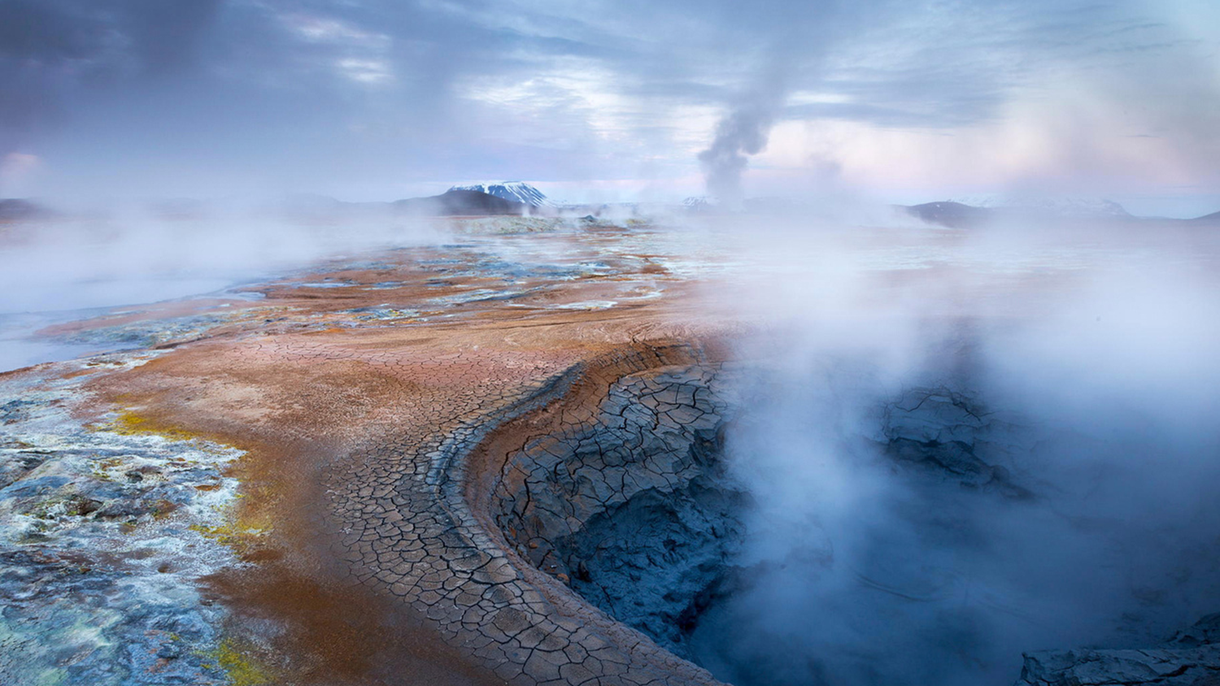
Notes:
Первая успешная попытка использовать тепло Земли для производства электричества была осуществлена в Лордерелло (Италия) в 1904 г., где в паротурбинном цикле стали использовать выходящий из земли сухой пар. Мощность этой ГеоТЭС сейчас составляет 390 МВт.

Slide 19
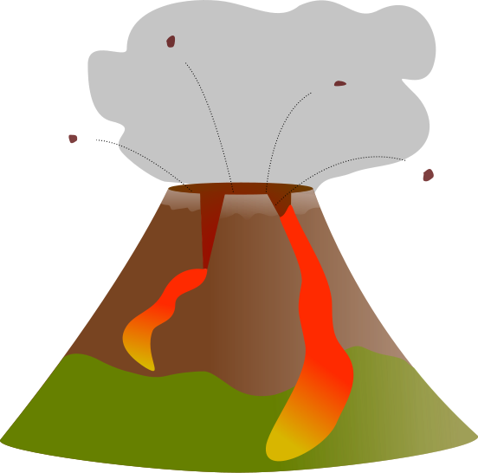
Достоинства
Энергия земных недр
Недостатки
неисчерпаемость
независимость от времени суток и времени года
невозможность сброса отработанных термальных вод в поверхностные водоёмы
Notes:
И все же работы по изучению проблемы использования геотермальной энергии ведутся во многих странах мира, так как запасы её неистощимы. Кроме того, в отличие от солнечной энергии, которая имеет колебания не только суточные, но и в зависимости от времени года и от погоды, геотермальная энергия может генерироваться непосредственно. Предполагается, что при соответствующем развитии ГеоТЭС, энергия, вырабатываемая ими, будет стоить дешевле энергии, полученной любыми другими путями.

Slide 20
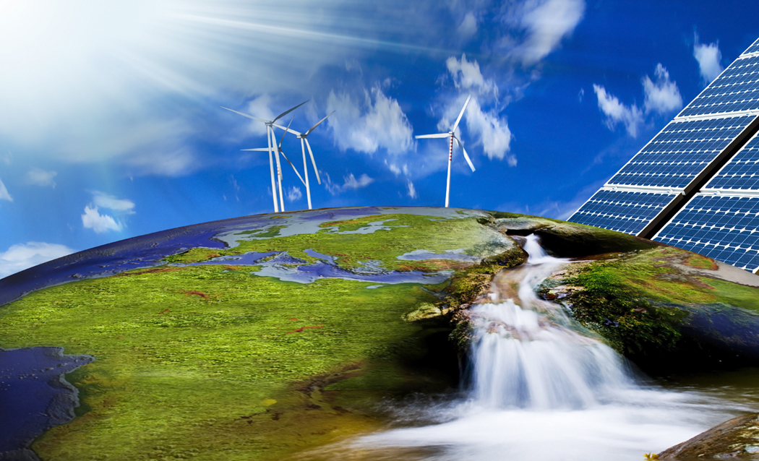
Итоги урока

